Slide 1
纹理-凹凸贴图

Slide 2
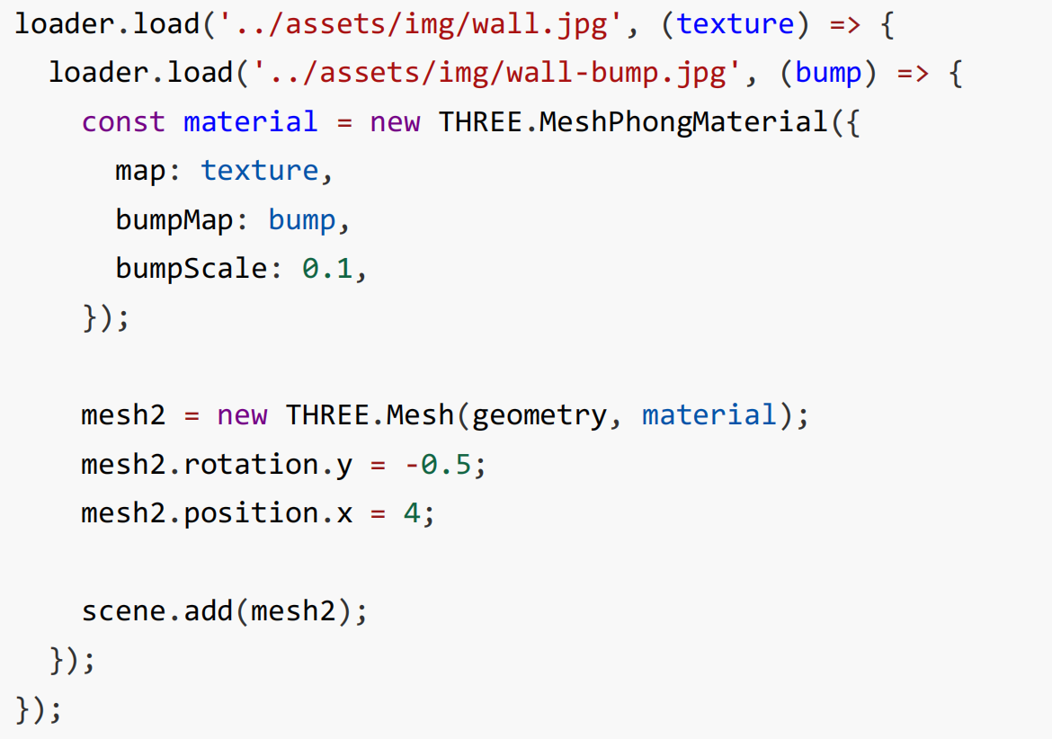
1.1 使用
主要是通过设置 bumpMap 属性来实现 凹凸贴图，可以通过和 bumpScale 属性来修改凹凸的高度（深度）

Slide 3
再见~

